Slide 1
Premier bilan 23 novembre 2017 PNTH Terre en action
AVEC LE SOUTIEN DU FONDS EUROPÉEN DE DÉVELOPPEMENT RÉGIONAL
MET STEUN VAN HET EUROPEES FONDS VOOR REGIONALE ONTWIKKELING

Slide 2
Présents
Excusés
PNPE
Benoît Gauquie
Reinold Leplat
Valérie Vanoudewater
PNRSE
Emmanuelle Dubois
Tangui Lefort
Morgann Le Mons
Cécile Plumecocq
Corinne Tomczak
E. Environnement
Line François
Alexandra Vanden Eynde
CRIE Mouscron
Gatien Bataille
PNTH
Astrid Dutrieu
PNPE
Jean-Marc Baye
Daniel Bragard
Charlotte Mathelart
PNRSE
Gérald Duhayon
Agnès Lavergne
Christophe Tesnière
M. Bassin Minier
Gilles Briand

Slide 3
Objectifs de la réunion
Partager de manière transversale les actions du projet réalisées en 2017 et celles en cours actuellement.
Identifier des pistes de travail pour la suite.
Les propositions seront retravaillées en COPIL en janvier et un retour en sera fait à l’équipe.
Remarque : on observe aujourd’hui dans le projet deux leviers de l’implication citoyenne :
En accompagnant les initiatives qui émanent du territoire
En créant un dispositif à partir duquel les habitants peuvent se mobiliser pour constituer un réseau
Il faut garder un équilibre entre ces deux leviers
Corinne
Notes:
Formation pour les opérateurs la 1ere année : Formation de 4 jours aux pratiques collaboratives

Slide 4
Pour commencer…
Un grand merci !
3 soirées Trucs et Astuces
40 personnes initiées aux outils collaboratifs
98 inscrits sur la liste de discussion
82 fiches ressources sur le site internet
1 appel à initiatives citoyennes
20 projets d’habitants en cours
Un wiki éco-jardin créé
20 stands éco-jardins
4 ateliers oiseaux programmés
Astrid
Notes:
Formation pour les opérateurs la 1ere année : Formation de 4 jours aux pratiques collaboratives

Slide 5
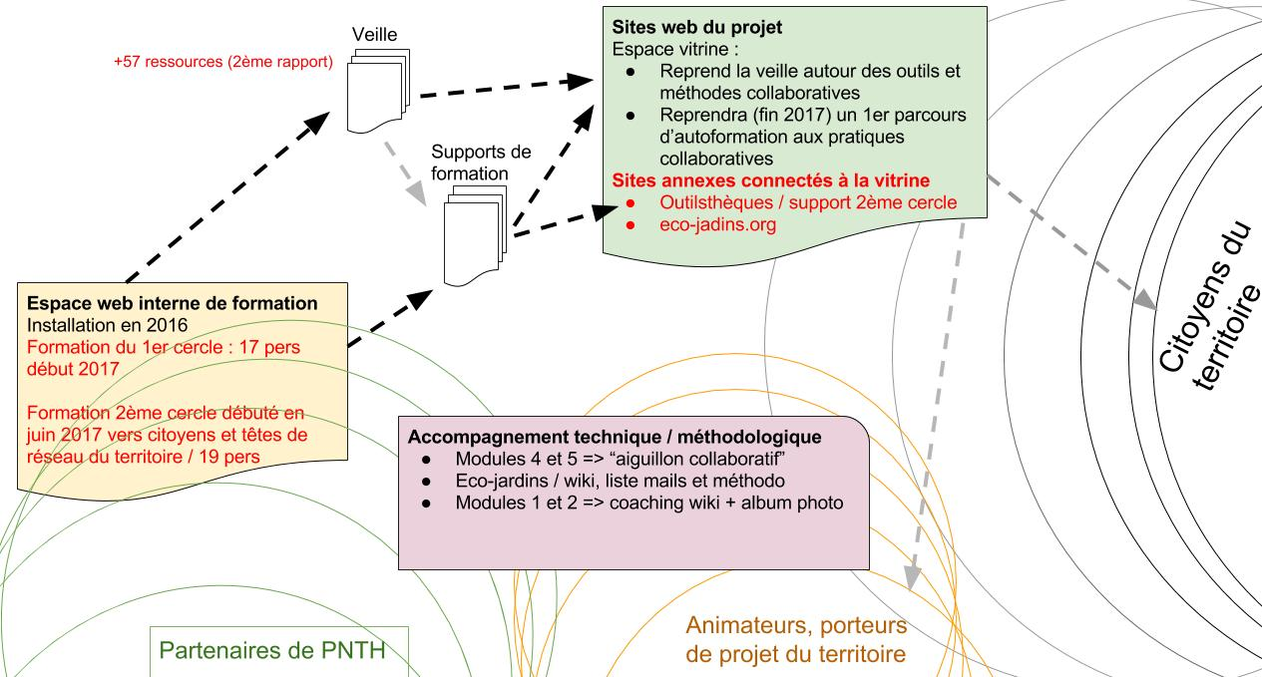
Module 3 : S’initier aux pratiques
collaboratives
Gatien

Slide 6
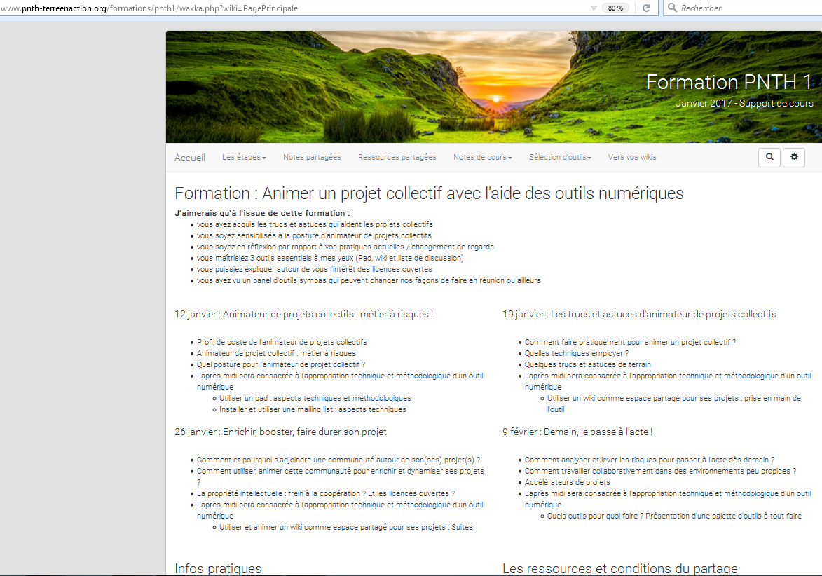
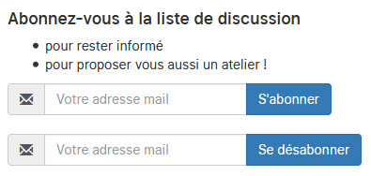
Module 3 : S’initier aux pratiques
collaboratives
Formation pour les opérateurs la 1ere année : Formation de 4 jours aux pratiques collaboratives
Gatien
Notes:
Formation pour les opérateurs la 1ere année : Formation de 4 jours aux pratiques collaboratives

Slide 7
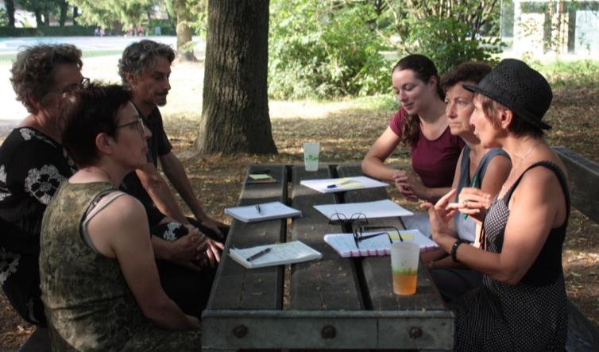
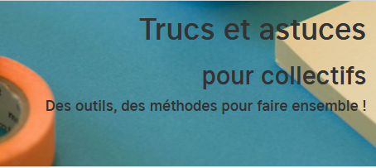
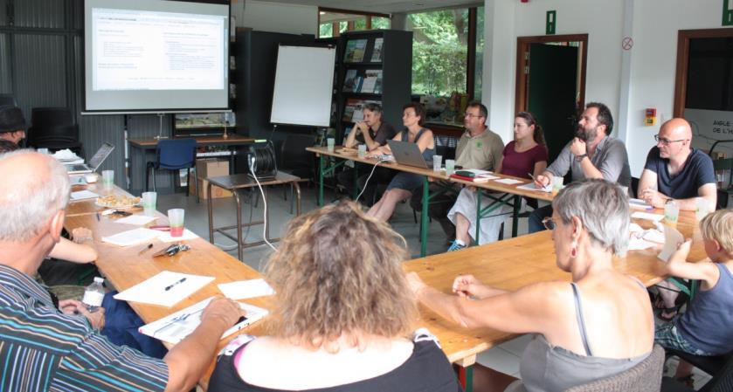
Module 3 : S’initier aux pratiques
collaboratives
Espace web d’auto formation + Wikis mis en place pour les collectifs
Aide à l’animation : soirée sur les outils numériques en juin, septembre et novembre
Gatien

Slide 8
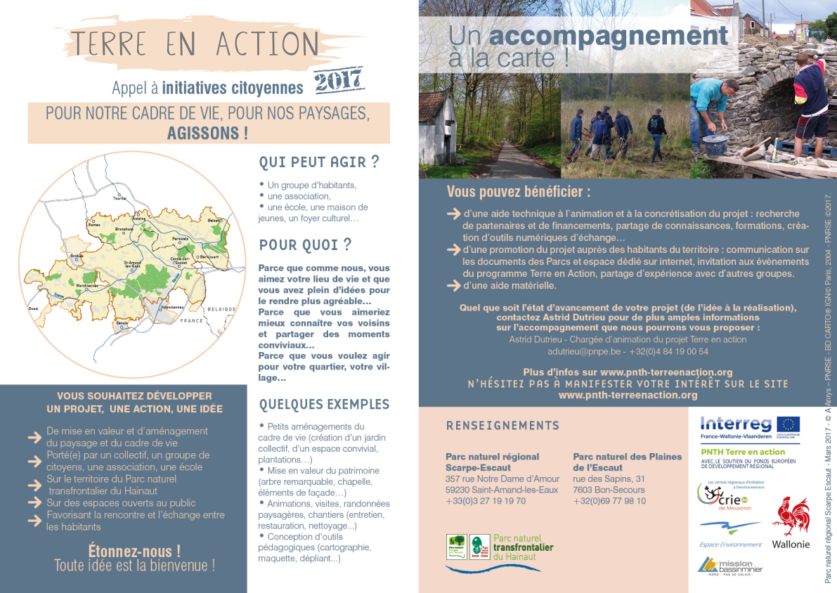
Module 4 : Les habitants acteurs
du paysage
Lancement de l’appel à initiatives en avril
Alexandra et Line

Slide 9
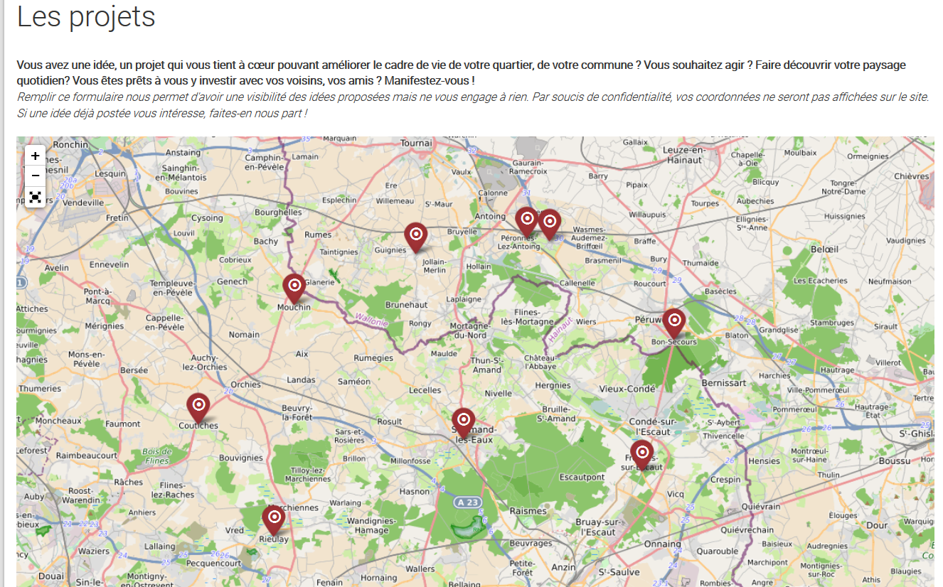
Module 4 : Les habitants acteurs
du paysage
Une trentaine de projets répertoriés sur différentes thématiques et à différents stades :
Thématiques : jardins "partagés", aménagements de parcelles privées et publiques, randonnées, restauration du patrimoine bâti, patrimoine transfrontalier
Différents stades : initiation, envie, projet en cours, … un suivi par le projet TeA
Alexandra et Line

Slide 10
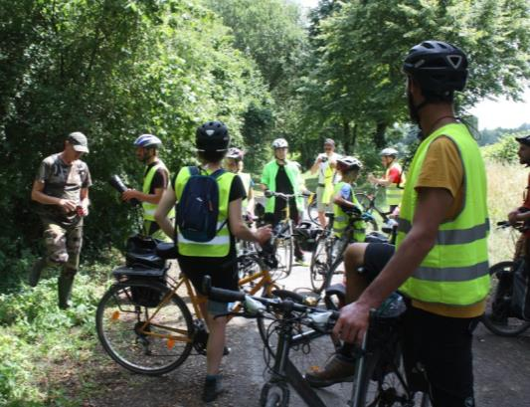
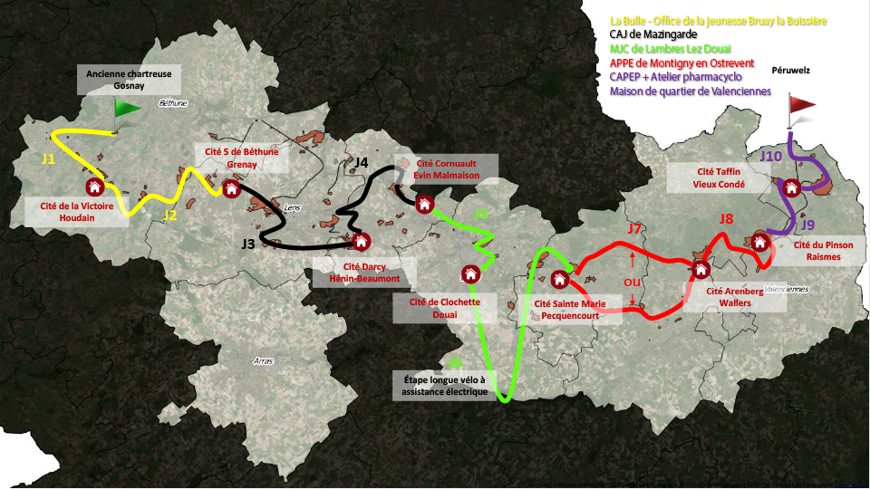
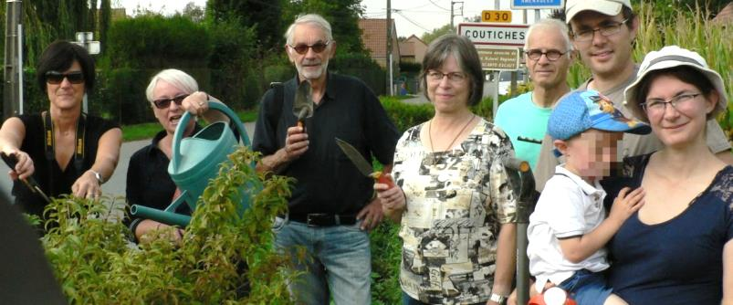
Module 4 : Les habitants acteurs
du paysage
Randonnée-photo avec des ados
Incroyables comestibles à Coutiches
2 Projets réalisés en juillet et août
Alexandra et Line

Slide 11
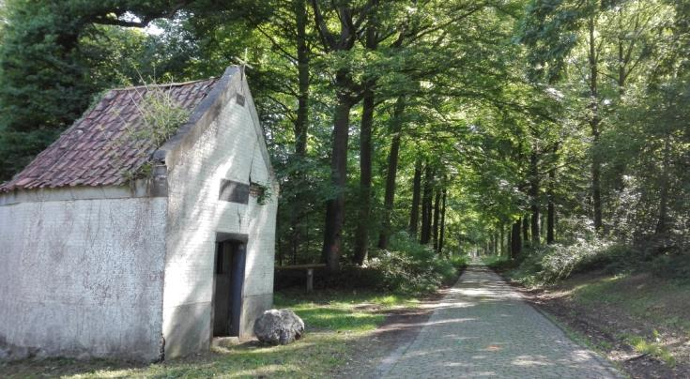
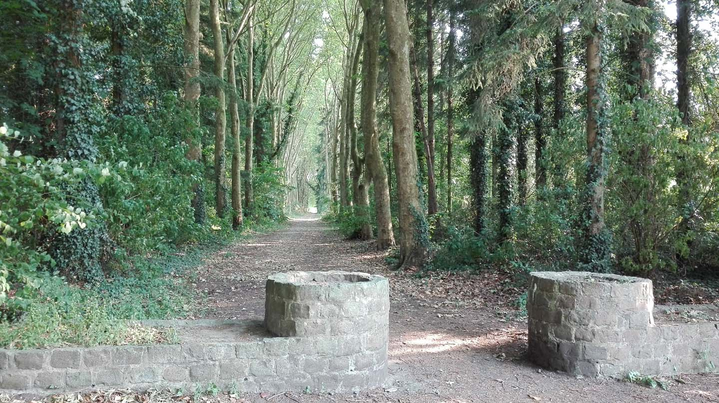
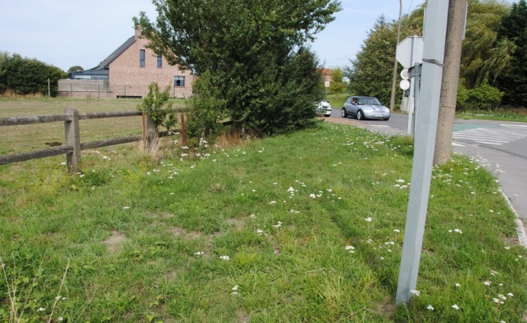
Module 4 : Les habitants acteurs
du paysage
Projets en cours
- Exposition photo itinérante et chantier de ramassage des déchets (Fresnes sur Escaut)
- Rénovation de chapelle (Stambruges)
- Balade et randonnée (Quevaucamps, Aubry du Hainaut)
- Aménagement de parcelles (Wez Velvain, Bellaing)
Alexandra
et Line

Slide 12
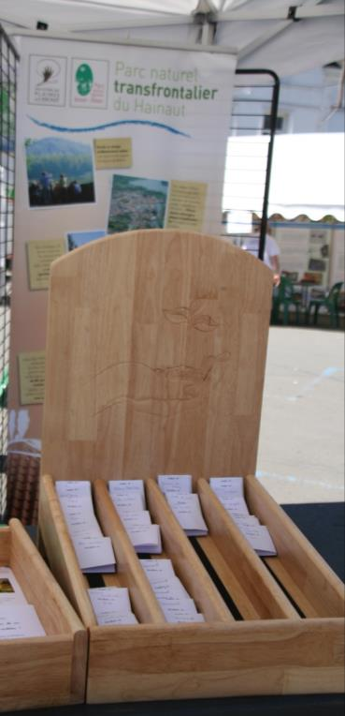
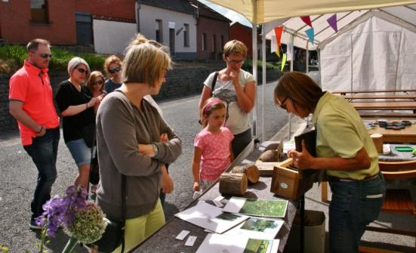
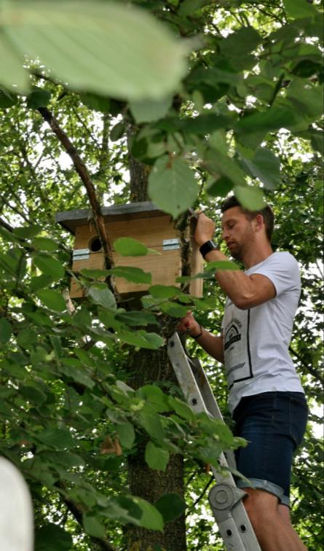
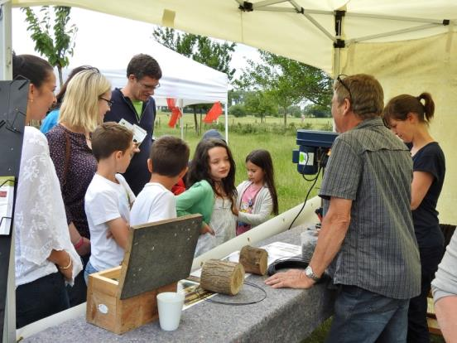
Module 5 : Mobiliser en faveur de
la biodiversité
Visites de jardins, journées d’échanges : 12 manifestations écojardins, mise en place d’une grainothèque
Cécile

Slide 13
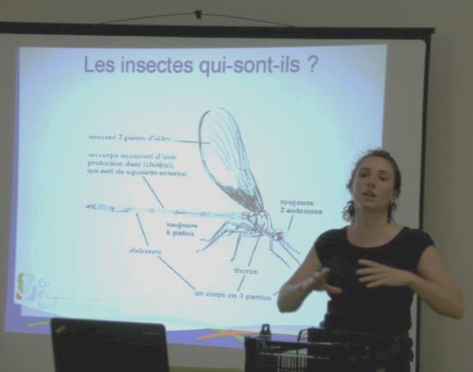
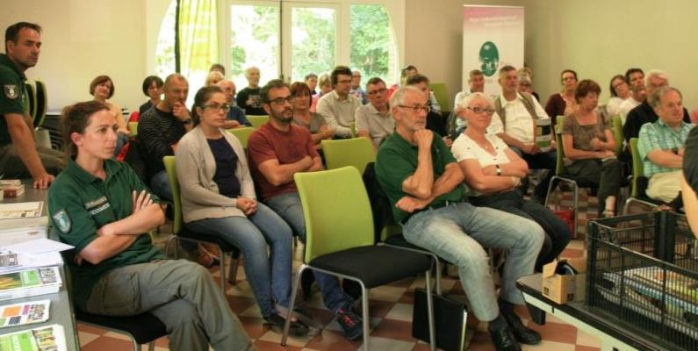
Module 5 : Mobiliser en faveur de
la biodiversité
Mise en œuvre d’un observatoire participatif :
Partenariat avec les programmes naturalistes : Vigie Nature, Oiseaux des Jardins, Devine qui vient manger
1 conférence en juin : la biodiversité du jardin
Cécile

Slide 14
Module 5 : Mobiliser en faveur de
la biodiversité
Pour la suite : programme d’animations pour créer un réseaux d’observateurs prévu de décembre à mai (6 évènements) – partenariat avec GON et médiathèques
Cécile

Slide 15
Module 6 : Des évènements
mobilisateurs
20 du PNPE fêtés en 2016
Forum reporté en mars 2018
Astrid
Notes:
Première réunion en juillet : date et lieu a priori calés, mobilisation des partenaires locaux

Slide 16
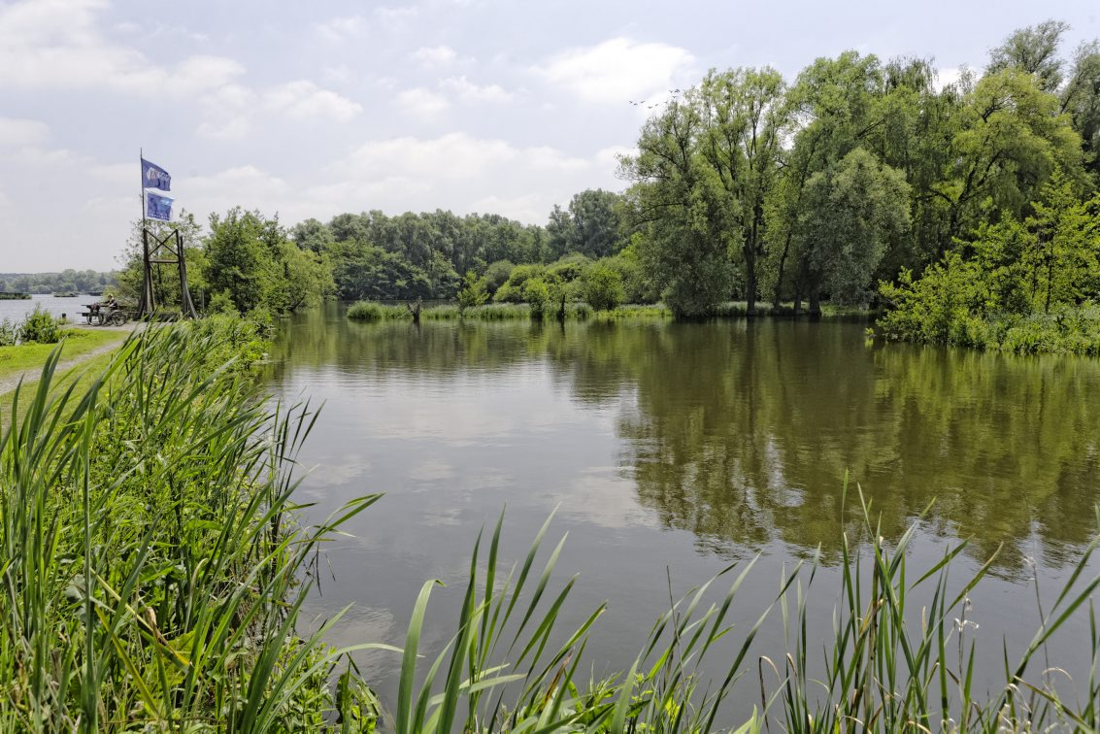
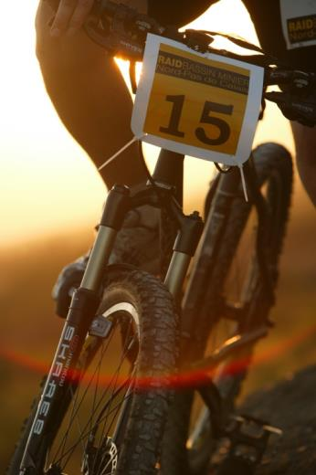
Module 6 : Des évènements
mobilisateurs
Première réunion en juillet : préparation d’un évènement multisports et découverte du patrimoine le 1er juillet 2018 à Amaury, avec une mobilisation des partenaires locaux
Astrid

Slide 17
Et pour la suite ?
A votre avis, quelles actions devrions nous :
Garder
Améliorer
Commencer
Arrêter
?

Slide 18
Les pistes pour la suite :
Module 3 :
- Remanier le site vitrine
- Poursuivre les soirées Trucs et Astuces, avec l’objectif de mobiliser d’autres intervenants pour une autonomie progressive et un rôle uniquement logistique de TeA à terme
- Penser à la formation aux outils collaboratifs de 4 jours : peut-être à proposer plutôt à des professionnels
- Toucher d’autres têtes de réseaux
- Recueillir les demandes en formation et en accompagnement
- Organiser une journée de sensibilisation des élus aux pratiques collaboratives

Slide 19
Les pistes pour la suite :
Module 4 :
Comment insuffler du transfrontalier dans les projets citoyens ou communaux et jusqu’où joue-t-on ce rôle-là ? Pistes : lorsqu’un projet est accompagné, sonder l’autre versant pour évaluer s’il y a une demande similaire. Avoir quelques projets vitrine à valoriser, mettre l’accent sur la communication. S’appuyer sur les services communaux et sur les forums pour pousser au transfrontalier
Doit-on relancer l’appel à projets ? Nous devons être vigilants à rester en capacité de répondre aux sollicitations. Pistes : continuer à interroger le territoire en étant clair sur l’accompagnement que nous pouvons proposer.
Outiller les élus sur la mobilisation citoyenne
Observatoire photo du paysage, quel usage ? Pistes : s’inspirer du principe pour mobiliser, peut-être sur base du projet de Marc Myle ?
Avoir une liste de discussion pour les habitants qui fonctionne d’abord en newsletter pour envoyer des actus du projet régulièrement, la liste actuelle est trop chargée

Slide 20
Les pistes pour la suite :
Module 5 :
Le wiki et la liste de discussion permettent d’augmenter les échanges transfrontaliers mais c’est encore à améliorer, notamment en interne au sein des équipes
Développer les grainothèques en transfrontalier
Former les écojardiniers et les habitants volontaires à devenir animateurs nature (en lien avec les enquêteurs du jardin)
Peut-être des portes ouvertes de jardins en 2018
Penser la suite des enquêteurs de jardin : on pourra y rattacher beaucoup d’actions
Remarque ; jusqu’où doit-on être animateur des réseaux ?
Remarque : pour pérenniser les réseaux, il faut qu’il existe un collectif structuré et une animation du réseau

Slide 21
Les pistes pour la suite :
Module 6 :
- De nouvelles choses à inventer pour mobiliser
- Penser les liens entre les évènements à venir : anniversaire, raid
- Pour le prochain forum, lancer une boîte à outils aux acteurs locaux, leur proposer une fiche à remplir s’ils ont un projet à valoriser. Remarque : ne faudrait-il pas que les gens se soient déjà rencontrés en amont ?

